Slide 1
智慧物联网探测防御系统
针对于物联网设备的网络攻击智能检测系统

Slide 2
探测方法
分类算法 随机森林分类器（Random Forest Classifier）
抓取特征 服务访问次数、请求失败率、登录尝试失败次数、端口请求个数、 发送内容特殊字符数量、请求 Body 长度
针对攻击 拒绝服务攻击、扫描攻击、注入攻击、密码爆破或密码播撒

Slide 3
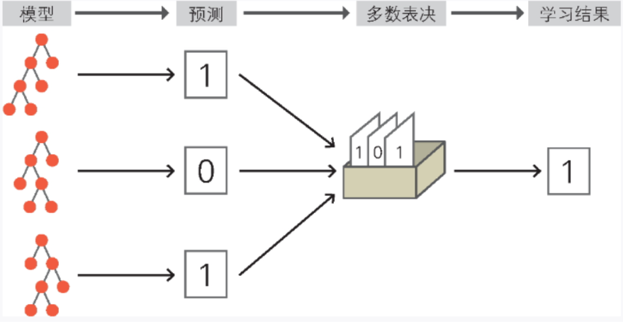
随机森林算法
基于决策树算法
可解释性强
具备集成学习特色
多数表决机制
分类效果好

Slide 4
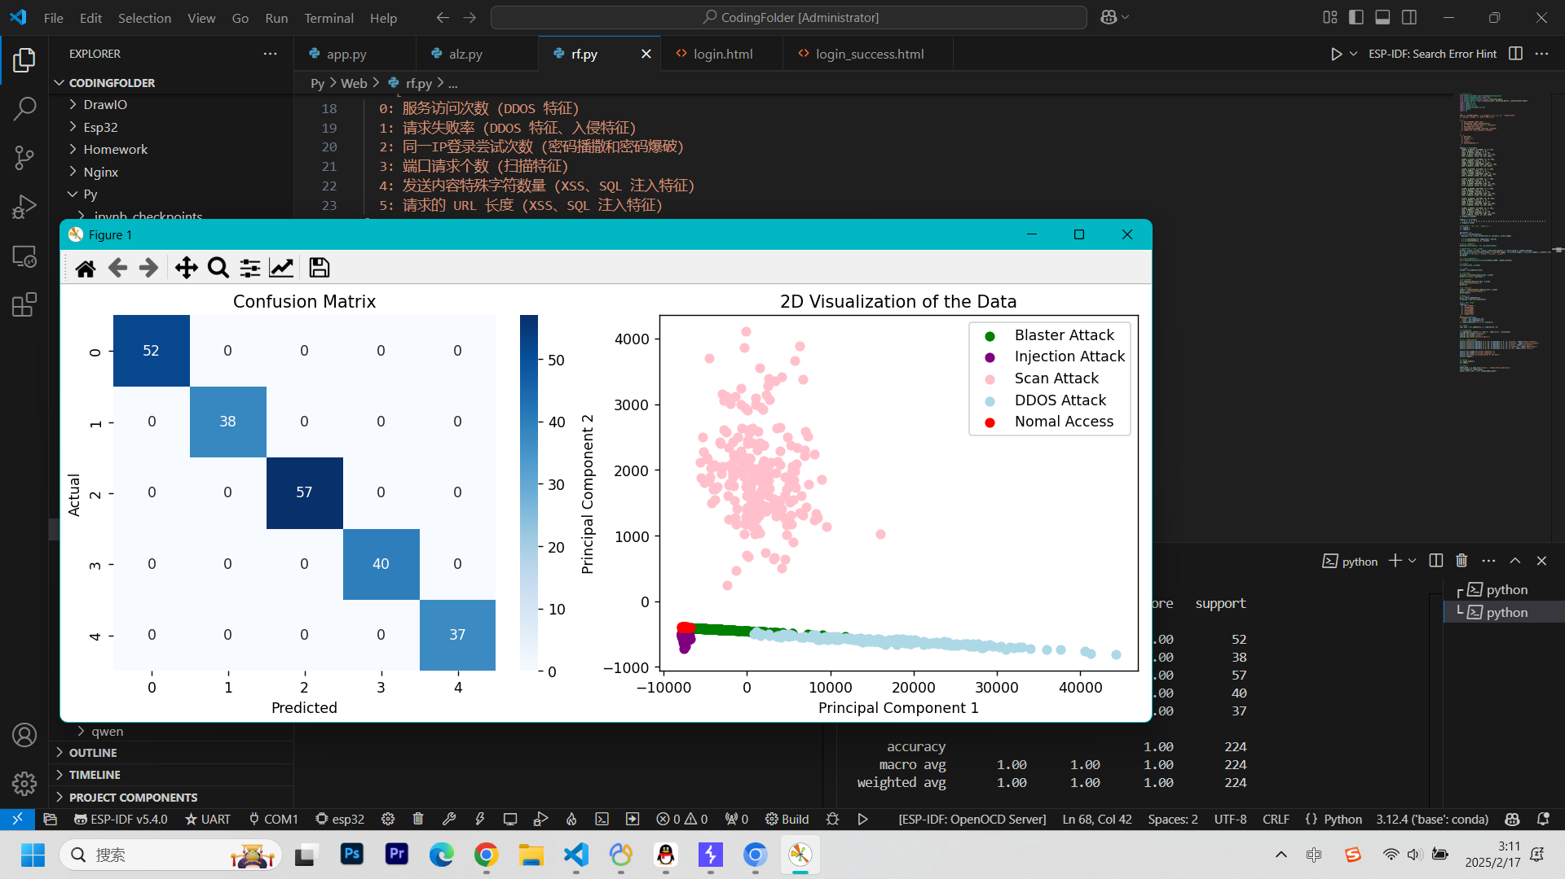
训练并保存模型

Slide 5
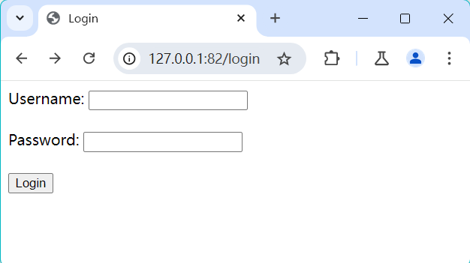
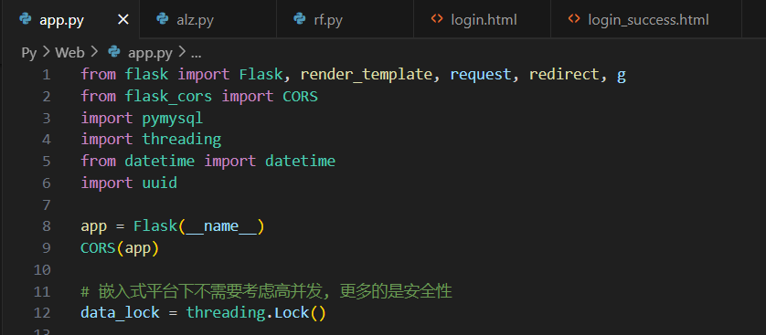
样例：Client/Server 架构下的 HTTP 服务器
以安全性为主的
Flask 服务器
H5 前端
提供交互界面样例

Slide 6
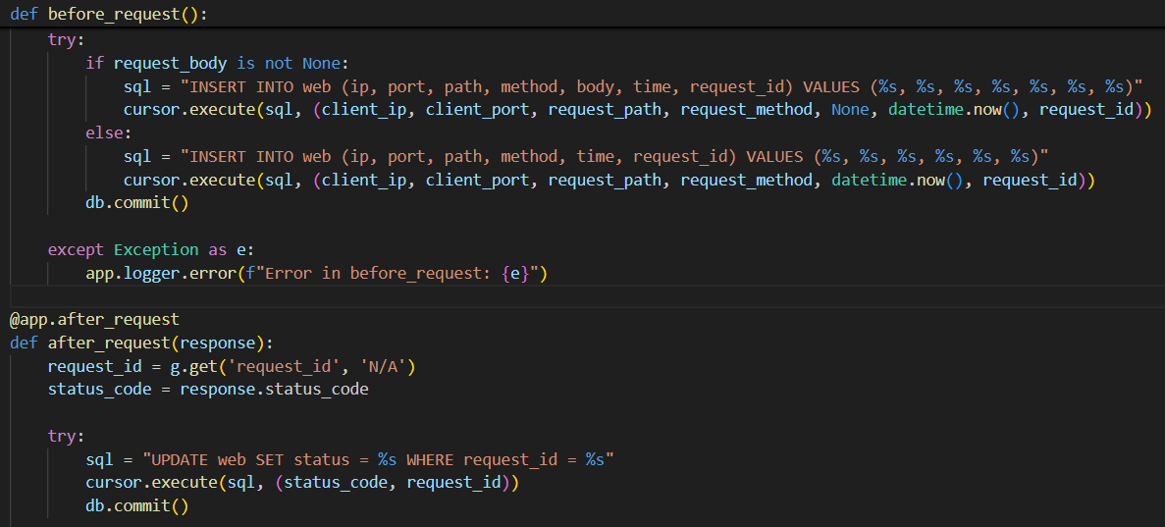
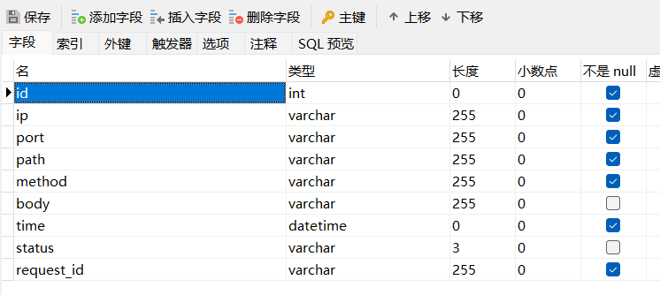
数据库设计和服务器数据采集
表格设计
存储基本信息
数据库上传

Slide 7
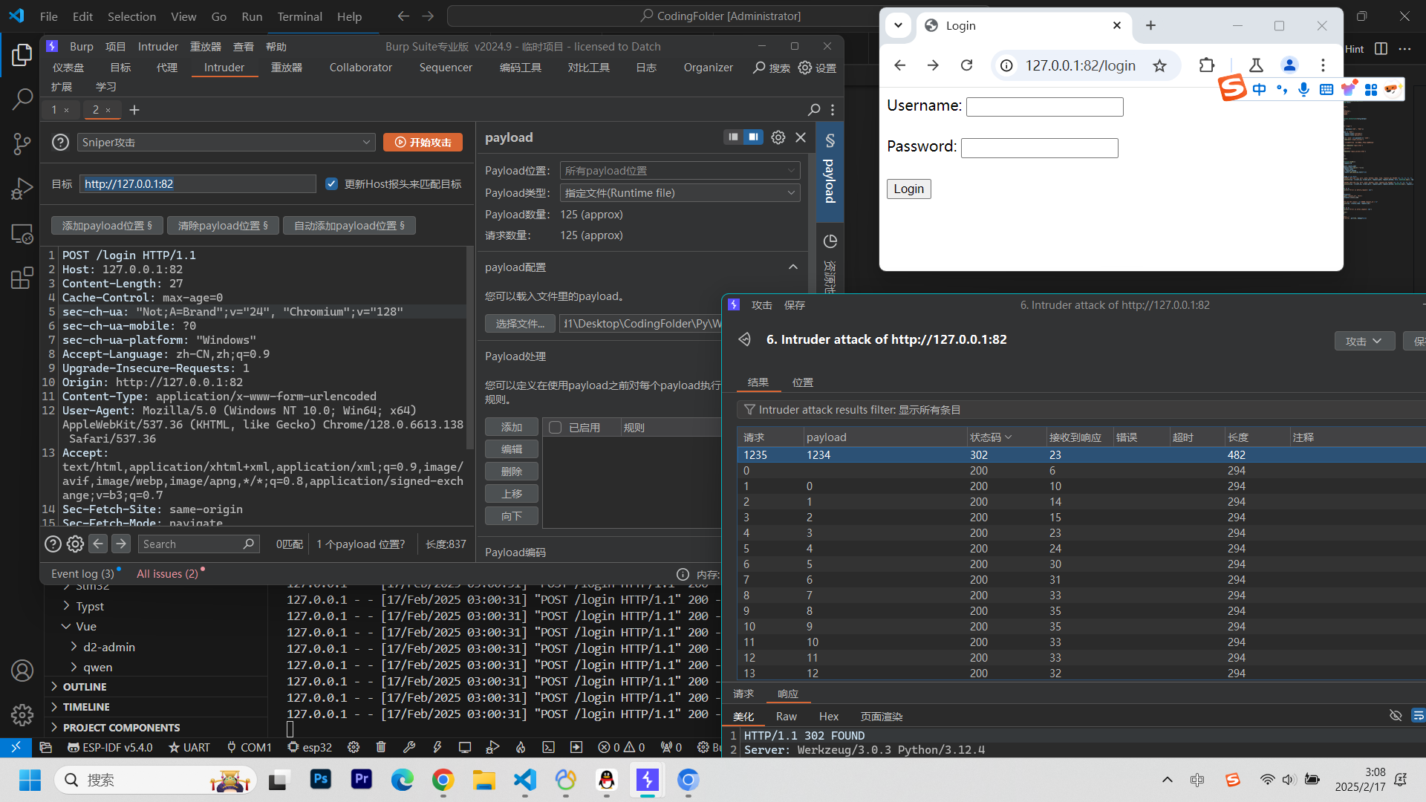
密码爆破实验

Slide 8
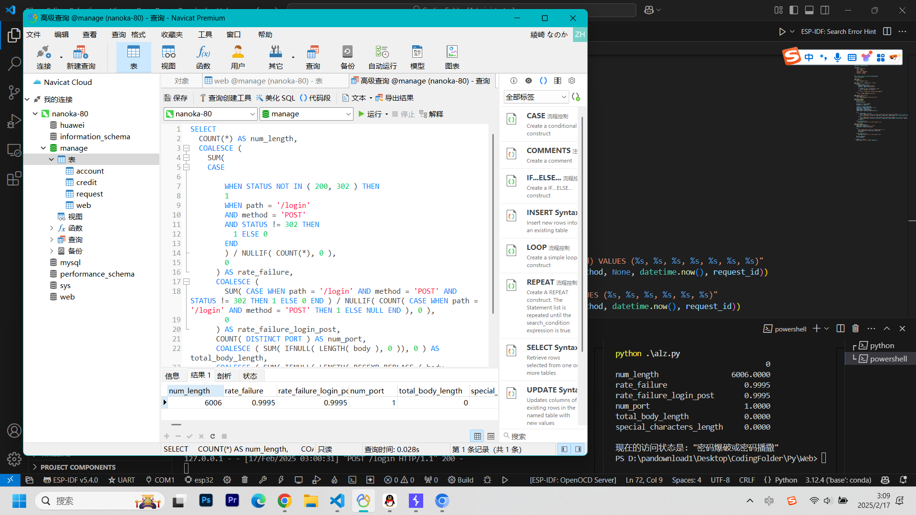

采样和分析

Slide 9
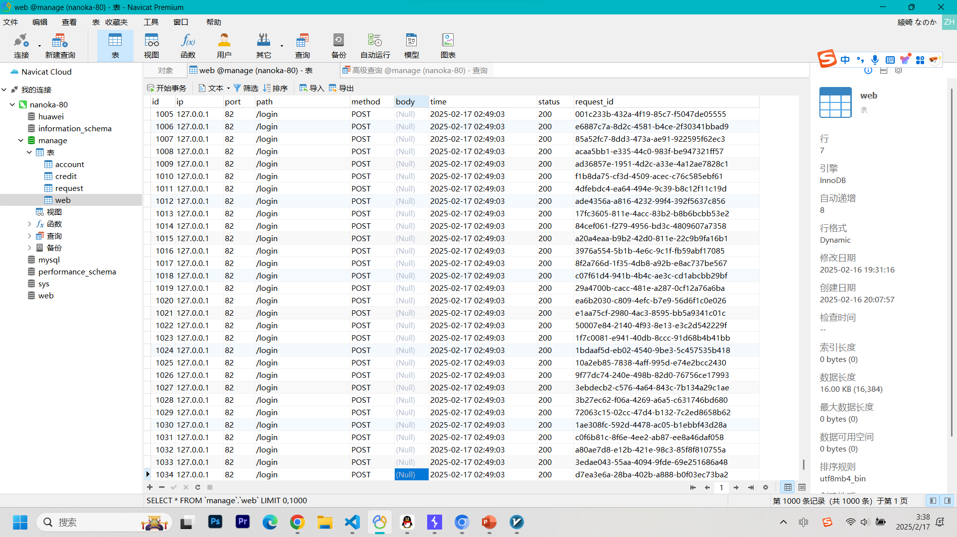
数据库展示

Slide 10
网络攻击应对措施
攻击手段
使用措施
拒绝服务攻击
扫描攻击
注入攻击
密码爆破或密码播撒
及时更换 CDN，或启用 DDOS 防御
暴露公网 IP 后及时迁移服务
紧急召集会议，指定反渗透方案
使用安全系数高的密码并定期更换

Slide 11
以上就是本项目的全部内容
请各位评委老师批评指正

